Slide 1
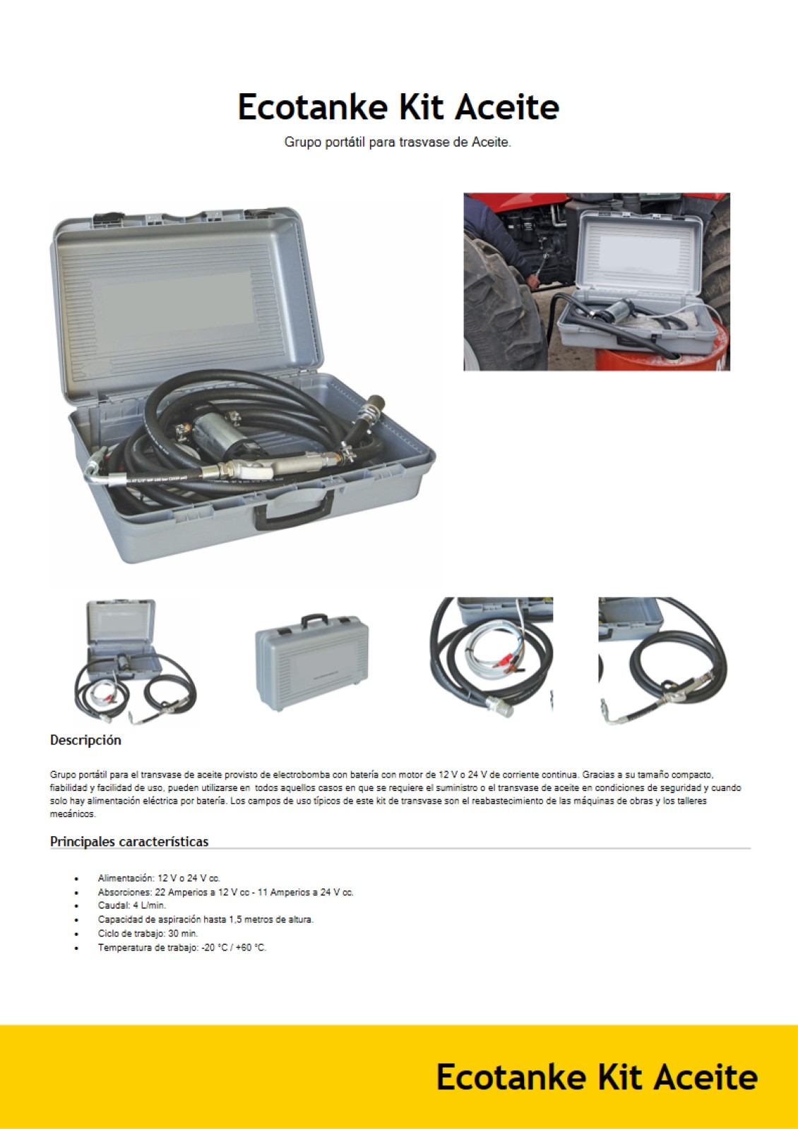
Ecotanke Kit Aceite
Grupo portátil para trasvase de Aceite.

